Slide 1


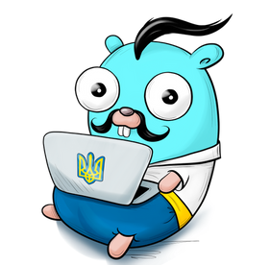

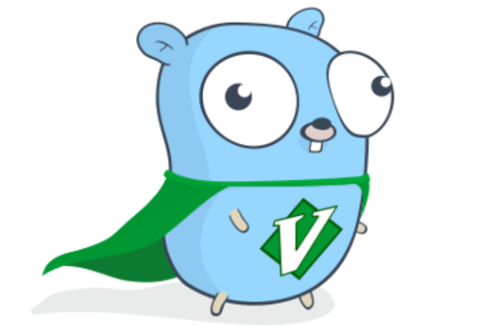
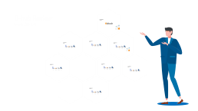
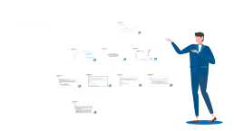
Notes:
안녕하세요, BaaS 플랫폼 Tech Community D-hub를 기획한 허브옵스에서 팀장을 맡고있는 홍범선입니다.

Slide 2










Golang Review
Program Structure

Slide 3
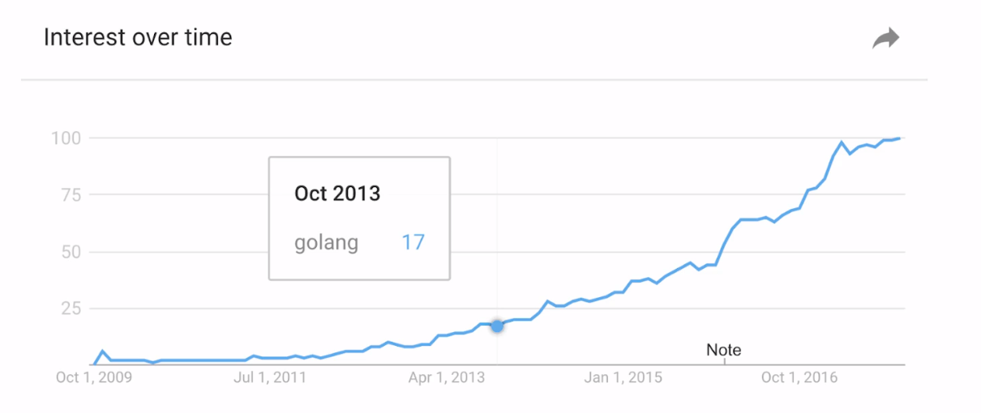
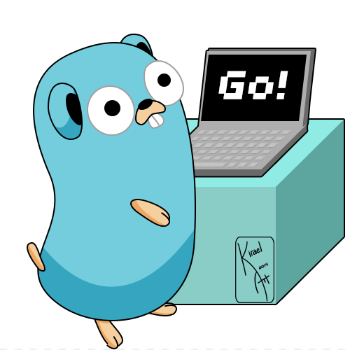
Golang Review
Intro
Notes:
우리가 시간을 투자할만한 가치가 있는 언어인가 잠시 알아보는 시간을 가지겠습니다.
2009년 10월에 처음 발표된 이후에 지금 약 9년정도에 시간이 흘렀습니다.
이 기간동안 고가 단순히 구글이라는 회사에 소프트엔지니어링 문제를 해결하는 시도에서 시작을 했다가
현재 아이티 전반에 걸친 중대한 프로젝트들이 많이 생겼습니다.
트렌드차트를 보면 아시겠지만 2014년부터 관심도가 올라오다가 현재 엄청난 속도로 성장중인 언어입니다.

Slide 4
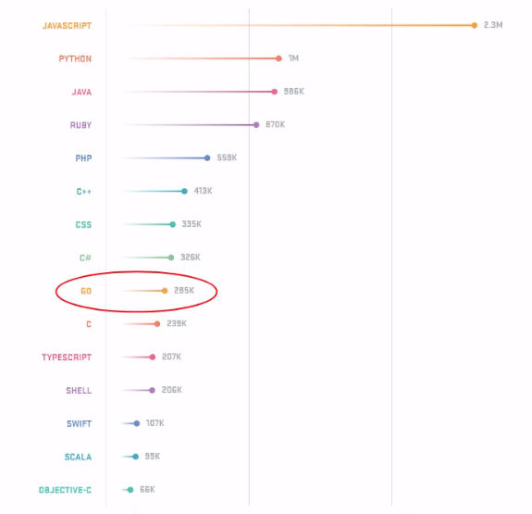
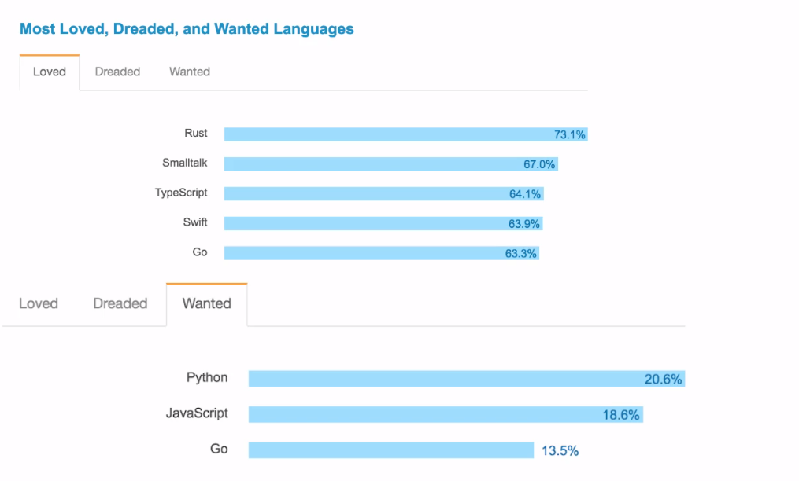
Golang Review
Intro
Notes:
깃헙에도 잘 반영되어있습니다.
C를 제치고 가장 인기있는 언어 9위를 차지했구요.
가장 사랑받고 있는 5개언어 중에 하나로 선정됐고 가장 배우고 싶은 언어 3위로 선정되었습니다.

Slide 5
Golang Review
Intro
클라우드 인프라를 구축하는 언어
( Google Cloud, AWS, Microsoft Azure, Heroku etc.. )
인기있는 오픈소스 프로젝트에 사용되는 언어
( Docker, Kubernetes, Hugo, Fzf etc.. )
Notes:
2014년부터 클라우드 인프라를 구축하는 언어로 관심받기 시작해서 2017년에는 여러분이 사용하시는 거의 모든 클라우드 인프라를 구축하는 언어로 활용되고 있습니다.
오픈소스에도 미치는 영향도가 상당합니다. 여러분들이 많이 사용하시는 대표적인 docker가 있구요 컨테이너, 어플리케이션 자동 배포를 지원하는 쿠버네티스도 GO로 만들어졌습니다.
특이하게 fzf 라는 툴이 있는데 이건 한국인이 개발한 툴이라고 합니다. 파일 탐색기능을 제공하는데 role과 interface가 명확하게 잘 구현되어 있어서 평가가 굉장히 좋다고 합니다.

Slide 6
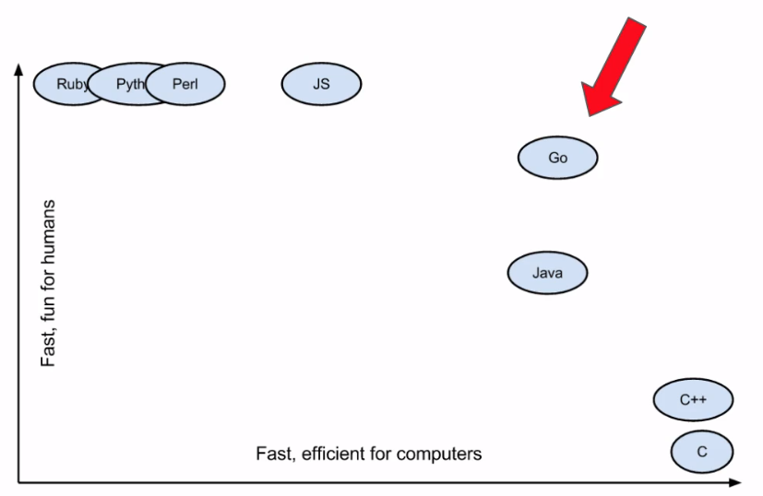
Golang Review
Intro
Notes:
GO가 이렇게 인기있는 이유가 무엇일까요 ?
러닝타임 대비 활용도가 매우 높은편에 속하며, C나 C++보다 성능은 조금 떨어지지만
메모리 안정성을 생각할때, 고는 가비지 컬렉션을 통해 메모리 관리를 지원하고 대규모 어플리케이션에서 다른 언어에 비해서 월등한 퍼포먼스를 보여준다고 합니다.

Slide 7
Golang Review
Program Structure
단일 workspace
Workspace는 여러 종류의 버전 관리 repository를 가진다. (bzr, git, hg, svn)
각 repository에는 하나 이상의 패키지가 있다.
각 패키지에 상응하는 디렉토리 안에는 하나 이상의 소스 파일이 있다.
Workspace내 패키지 디렉토리의 path가 import-path를 결정한다.
Workpsace는 GOPATH 환경변수에 의해 지정되며, 아래와 같은 3개의 디렉토리가 있다
Src는 Go의 소스 코드를 저장한다.
pkg는 패키지 오브젝트들을 저장한다.
bin는 인스톨된 실행가능한 커맨드를 저장한다.
Notes:
Bzr : bazzar
Git : git
Hg : mercurial
Svn : Subversion

Slide 8
Golang Review
Program Structure
# Example
프로그램을 컴파일하고 실행하기 위해, 우선 패키지 path를 선택한다.
$ mkdir –p $GOPATH/src/github.com/bumseonhong/hello
Hello.go의 이름으로 파일을 선택된 디렉토리에 만들고 GO 코드를 작성한다.
Package main
Import “fmt”
func main() {
fmt.Printf(“Hello, world.\n”)
}
Go 툴을 이용해 빌드하고 인스톨한다.
$ go install github.com/bumseonhong/hello
Notes:
이렇게 구현하면 원래는 hello 라는 패키지로 해야 하지만 실행 가능한 프로그램을 바로 만들기 위해서 패키지 이름을 main으로 설정했습니다.
Main 패키지는 Go의 컴파일러에게 라이브러리가 아닌, 실행 가능한 바이너리를 빌드할 수 있습니다.

Slide 9
Golang Review
Program Structure
# Example
Go install 커맨드는 시스템 어디에서나 실행할 수 있으나 go 툴은 패키지 이름을 GOPATH 환경변수로 지정된 workspace 아래에서 찾는다.
따라서 패키지내에서 go install을 실행할 때는 패키지 패스를 생략해도 된다.
# 실행
$ $GOPATH/bin/hello
Hello, world.
Or ( $GOPATH/bin을 PATH에 추가한 경우 )
$ hello
Hello, world.

Slide 10
Golang Review
Program Structure
# 테스팅
Go는 go test 커맨드와 testing 패키지로 구성되는 테스트 프레임워크를 가지고 있다.
_test.go로 끝나는 이름의 파일을 만들고 그 안에 func (t *testing.T) 시그니처를 가지는 TestXXX함수를 사용해서 테스트를 만들 수 있다.
테스트 프레임워크는 이런 테스트들을 하나씩 실행하고, 테스트 함수가 t.Error나 t.Fail과 같은 함수들을 호출하면 테스트가 실패한 것으로 간주한다.

Slide 11
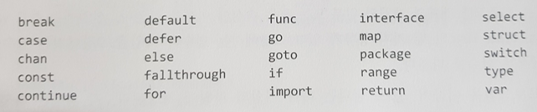
Golang Review
Program Structure
# Naming
Go의 함수, 변수, 상수, 타입, 구문 라벨, 패키지 등의 이름은 간단한 규칙을 따른다.
이름은 문자(Unicode)나 밑줄로 시작하고, 그 뒤에 임의의 개수의 부가적인 문자, 숫자, 밑줄을 쓸 수 있지만 대소문자를 구별한다. (Reverse <> reverse)
Go에는 문법상 허용된 if나 switch 같은 25개의 키워드가 있다. 다음과 같은 키워드는 이름으로 사용할 수 없다.

